Slide 1

컨설턴트가 알려주는
보고서 작성의 기술
With 파워포인트
홍장표
[Blog] www.redslide.blog.me [e-Mail] redslide@naver.com
This report is solely for the use of client personnel. No part of it may be circulated, quoted, or reproduced for distribution outside the client organization without prior written approval from RedSlide. This material was used by RedSlide during an oral presentation

Slide 2

1
보고서 작성의 기술 with 파워포인트
컨설턴트의 문서 작성법은
무엇이 다른가?

Slide 3
2
보고서 작성의 기술 with 파워포인트
사용법은 누구나 안다… 문제는 스피드!
Notes:
2차시는 보고서 작성 시간을 단축하는 노하우에 대해서 살펴봄

Slide 4
사용법은 누구나 안다…
문제는 스피드!
도구를 제대로 다룰 줄 아는가?
컨설턴트의 PPT 도구 세팅
작업시간을 반으로 줄이는 [단축키]
자주 사용하는 [개체]를 준비하자
2
Notes:
2차시는 총 4개 chapter로 구성됨
Chapter ①에서는 문서 작성/편집 도구인 파워포인트의 특성에 대해서 살펴봄

Slide 5
PPT [도구] 특징 ① ⇒ 개체 중심 입력과 편집
편집하려는 개체를 (각각) 지정해야 함
하나의 개체
세개의 개체
텍스트 상자
텍스트 상자
텍스트 상자
텍스트 상자
텍스트 상자
텍스트 상자
Notes:
PPT 도구의 특징을 알아야 제대로 사용할 수 있음
첫째, 개체 중심으로 입력과 편집을 해야 함 ⇒ 그렇기에 편집을 하려는 개체를 지정(클릭)하고 옵션을 적용해야 함

Slide 6
PPT [도구] 특징 ② ⇒ 개체별 특성이 다름
개체별 특성이 다르기에 편집 옵션도 다름
 | 표
텍스트 상자
도형
특성이 비슷해서 편집 옵션도 비슷함
특성이 달라 편집 옵션 적용도 다름.
Notes:
둘째, 개체별 특성이 다르기 때문에 적용할 수 있는 편집 옵션이 다름
[텍스트 상자], [도형], [그래프] 등은 특성이 비슷함
[표]는 앞의 개체와 특성이 달라 편집 옵션도 다름

Slide 7
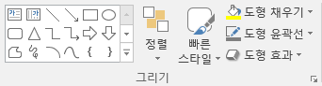
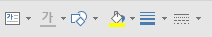
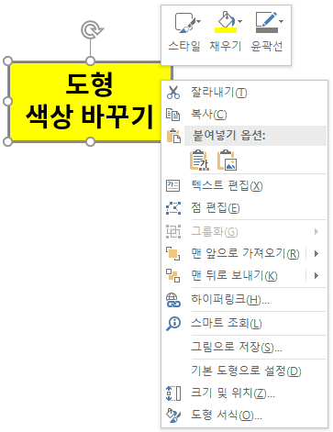
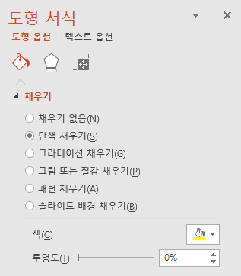
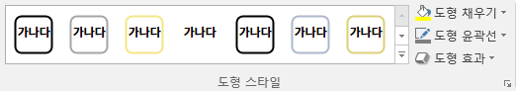
PPT [도구] 특징 ③ ⇒ 편집 옵션이 다양한 위치에 존재
이로 인해 [편리함] vs [불편함] 공존.
빠른 편집을 위한 [편리하고 빠른 방법] 준비 필요!
4
[마우스 오른쪽 버튼]
3
[빠른 실행 도구 모음]
[홈] → [그리기]
1
ex) 도형의 색상을 바꾸는 다양한 방법
5
[도형 서식]의 [도형 옵션]탭
※ 도형을 클릭하면 [그리기 도구]-[서식]메뉴가 생성됨.
[그리기 도구] → [서식]
2
Notes:
셋째, 편집 옵션이 다양한 위치에 존재함
이로 인해 [편리함]과 [불편함]이 공존함
빠른 편집을 위해 나만의 [편리하고 빠른 방법]을 찾아서 준비 필요

Slide 8
사용법은 누구나 안다…
문제는 스피드!
도구를 제대로 다룰 줄 아는가?
컨설턴트의 PPT 도구 세팅
작업시간을 반으로 줄이는 [단축키]
자주 사용하는 [개체]를 준비하자
2
Notes:
Chapter 2에서는 [빠른 옵션 적용]을 위한 PPT 도구 세팅에 대해서 살펴봄

Slide 9
사용법은 누구나 안다…
문제는 스피드!
도구를 제대로 다룰 줄 아는가?
컨설턴트의 PPT 도구 세팅
작업시간을 반으로 줄이는 [단축키]
자주 사용하는 [개체]를 준비하자
2
Notes:
Chapter ③에서는 자주 사용하는 [단축키]에 대해서 살펴봄

Slide 10

컨설턴트의 Tip
자주 사용하는 단축키 ⇒ ① [복사] 관련 기능
기능 | 단축키
복사하기 붙여넣기 (모든 개체) 복제하기 | [Ctrl] + C [Ctrl] + V [Ctrl] + D
서식복사하기 | [Ctrl] + [Shift] + C [Ctrl] + [Shift] + V
개체 복사 개체 수직or수평 복사 | [Ctrl] + 마우스 [Ctrl] + [Shift] + 마우스
도형
도형
도형
도형
[Ctrl] + D 활용
Notes:
자주 사용하는 단축키 ⇒ ① [복사] 관련 기능
복사하기, 붙여넣기
복제하기
서식 복사하기
개체 복사 및 수직/수평 이동
복제하기 단축키 활용법

Slide 11
컨설턴트의 Tip
자주 사용하는 단축키 ⇒ ② [개체] 관련 기능
기능 | 단축키
개체 그룹 개체 그룹 해제 | [Ctrl] + G [Ctrl] + [Shift] + G
되돌리기 | [Ctrl] + Z
도형
도형
도형
도형
도형
도형
Notes:
자주 사용하는 단축키 ⇒ ② [개체] 관련 기능
개체 그룹
개체 그룹 해제
되돌리기

Slide 12
컨설턴트의 Tip
자주 사용하는 단축키 ⇒ ③ 텍스트 [맞춤]과 글꼴 [크기] 조정 관련
기능 | 단축키
오른쪽 맞춤 가운데 맞춤 왼쪽 맞춤 | [Ctrl] + R [Ctrl] + E [Ctrl] + L
텍스트 작게 텍스트 크게 | [Ctrl] + [ [Ctrl] + ]
도형
Notes:
자주 사용하는 단축키 ⇒ ③ 텍스트 [맞춤]과 글꼴 [크기] 조정 관련
맞춤(오른쪽, 가운데, 왼쪽)
글씨 크게, 작게

Slide 13
사용법은 누구나 안다…
문제는 스피드!
도구를 제대로 다룰 줄 아는가?
컨설턴트의 PPT 도구 세팅
작업시간을 반으로 줄이는 [단축키]
자주 사용하는 [개체]를 준비하자
2
Notes:
Chapter ④ 자주 사용하는 [개체] 준비에 관해 살펴봄

Slide 14

컨설턴트의 Tip
자주 사용하는 [개체]를 미리 준비하자!
[도형], [선], [아이콘] 등 자주 사용하는 개체 준비
기본 도형
화살표
선
텍스트
기타
안녕
안녕
안녕
안녕
안녕
Ⅱ. 외부 환경 분석
상대적으로
강함
Ⅴ. 내부역량 분석
상대적으로
약함

Slide 15
3
보고서 작성의 기술 with 파워포인트
보고서 첫인상!
[글꼴]이 좌우한다!
Notes:
3차시는 [글꼴]이 보고서에 미치는 영향에 대해서 살펴보고, 보고서용으로 어떤 글꼴이 적합한지 살펴봄

Slide 16
보고서 첫인상!
[글꼴]이 좌우한다
가독성 높은 [글꼴]은 따로 있다
[텍스트 정렬]로 가독성을 높이자
[텍스트] 편집만으로 가독성을 높일 수 있다
3
Notes:
3차시는 총 3개 chapter로 구성됨
Chapter ①에서는 가독성 높은 [글꼴]에 대해서 살펴봄

Slide 17
보고서 첫인상!
[글꼴]이 좌우한다
가독성 높은 [글꼴]은 따로 있다
[텍스트 정렬]로 가독성을 높이자
[텍스트] 편집만으로 가독성을 높일 수 있다
3
Notes:
Chapter ②에서는 [텍스트 정렬]로 가독성을 높이는 방법에 대해서 살펴봄

Slide 18

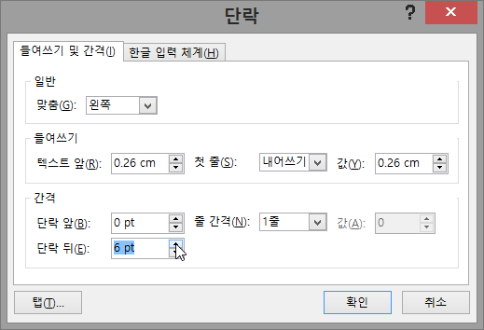

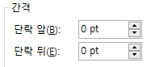
컨설턴트의 Tip
[단락 간격]은 6pt ~ 12pt로 조절
[메뉴 옵션]
단락 간격 조절 : [홈] → [단락] → [줄 간격] → [줄 간격 옵션]
단락 간격 0pt | 단락 간격 6pt | 단락 간격 12pt
단락 간격 조절하는 방법에 대해서 알아보자. 단락 간격 조절하는 방법에 대해서 알아보자. 단락 간격 조절하는 방법에 대해서 알아보자. | 단락 간격 조절하는 방법에 대해서 알아보자. 단락 간격 조절하는 방법에 대해서 알아보자. 단락 간격 조절하는 방법에 대해서 알아보자. | 단락 간격 조절하는 방법에 대해서 알아보자. 단락 간격 조절하는 방법에 대해서 알아보자. 단락 간격 조절하는 방법에 대해서 알아보자.

Slide 19
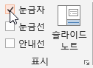
컨설턴트의 Tip
[글머리 기호]와 [눈금자] 활용
[메뉴 옵션]
[보기]→[표시]→[눈금자]
※눈금자 모양
글머리 기호 및 눈금자만 잘 활용해도 텍스트가 깔끔하게 정리됩니다.
글머리 기호 및 눈금자만 잘 활용해도 텍스트가 깔끔하게 정리됩니다.
글머리 기호 및 눈금자만 잘 활용해도 텍스트가 깔끔하게 정리됩니다.
1
1
2
3

Slide 20
컨설턴트의 Tip
[기능키]를 활용한 글머리 기호 다루기
상위 텍스트 마스터
하위 텍스트 마스터
하위 텍스트 마스터
하위 텍스트 마스터
상위 텍스트 마스터
하위 텍스트 마스터
하위 텍스트 마스터
하위 텍스트 마스터
글머리 기호 텍스트를 [위] or [아래]로 이동시킬 수 있음
Shift
Alt
↑
↓

Slide 21
보고서 첫인상!
[글꼴]이 좌우한다
가독성 높은 [글꼴]은 따로 있다
[텍스트 정렬]로 가독성을 높이자
[텍스트] 편집만으로 가독성을 높일 수 있다
3
Notes:
Chapter ③에서는 [텍스트] 편집만으로 가독성을 높이는 방법에 대해서 살펴봄

Slide 22

실습
[글꼴 패밀리]를 활용해서 보고서의 중심 [키워드]를 강조하자!
기존
가독성 개선
● 위험지역 (Hot zone : 오염지역)
- 사고를 바로 둘러싸는 통제구역, 오염농도가 현저히 높은 구역
- 구조대원, 전문대응요원 만이 출입가능
위험지역(Hot zone : 오염지역)
사고를 바로 둘러싸는 통제구역, 오염농도가 현저히 높은 구역.
구조대원, 전문대응요원 만이 출입가능.
준위험지역(Warm zone : 준오염지역)
대응요원과 장비 오염제거, 위험지역의 활동지원이 이루어지는 통제구역.
인체제독소, 응급의료소 설치.
안전지역(Cold zone)
현장지휘, 환자후송, 지원기관, 자원봉사자 등 사고대응을 위해 필요한 인력·장비가 설치·운영되는 지역.
현장 대응요원이 대기하는 지역.
● 준위험지역 (Warm zone : 준오염지역)
- 대응요원과 장비오염제거, 위험지역의 활동지원이 이루어지는 통제구역
- 인체제독소, 응급의료소가 설치
● 안전지역 (Cold zone)
- 현장지휘, 환자후송, 지원기관, 자원봉사자 등 사고대응을 위해
필요한 인력·장비가 설치·운영되는 지역
- 현장 대응요원이 대기하는 지역

Slide 23
실습
[글꼴 패밀리]를 활용해서 정보 위계를 표현하자!
기존
가독성 개선
경영관리체계 고도화
내부 경영관리시스템 개선
공정한 성과관리 확대
성과연봉제 모델을 마련하여 도입/확산 추진
합리적인 성과평가 시스템 마련
성과와 보상 연계 확대
성과연봉제 지속 보완 및 제도개선 추진
조직평가 및 개인평가 결과 보상과 연계
기업의 사회적 책임 강화
불공정거래 개선
중소기업에 대한 자금/기술지원 확대 및 공정경쟁 여건 조성
기업의 전문인력을 협력업체에 파견하는 제도 마련
균등한 기회 제공
사회형평적 인력채용을 확대하고, 사회적 기업 지원 활성화
장애인 채용을 우선 고려하는 업체 선정
유연근무제 확산을 통한 여성인력 활용 확대
경영관리체계 고도화
내부 경영관리시스템 개선
공정한 성과관리 확대
성과연봉제 모델을 마련하여 도입/확산 추진
합리적인 성과평가 시스템 마련
성과와 보상 연계 확대
성과연봉제 지속 보완 및 제도개선 추진
조직평가 및 개인평가 결과 보상과 연계
기업의 사회적 책임 강화
불공정거래 개선
중소기업에 대한 자금/기술지원 확대 및 공정경쟁 여건 조성
기업의 전문인력을 협력업체에 파견하는 제도 마련
균등한 기회 제공
사회형평적 인력채용을 확대하고, 사회적 기업 지원 활성화
장애인 채용을 우선 고려하는 업체 선정
유연근무제 확산을 통한 여성인력 활용 확대

Slide 24
4
보고서 작성의 기술 with 파워포인트
도식화를 위한
[도형]과 [선]은 따로 있다!
Notes:
도식화에 필요한 [도형]과 [선]을 다루는 기술에 대해서 배워봄

Slide 25
도식화를 위한
[도형]과 [선]은 따로 있다
내가 그린 [도형]이 어색한 이유
[도형]과 [선] 모양이 논리적 비주얼을 결정한다
콘텐츠 도식화 시작은 [정렬]과 [맞춤]이다
4
Notes:
총 3개 chapter로 구성됨
첫번째로… 내가 그린 [도형]이 어색한 이유에 대해 살펴봄

Slide 26
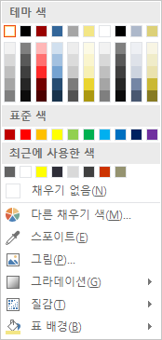
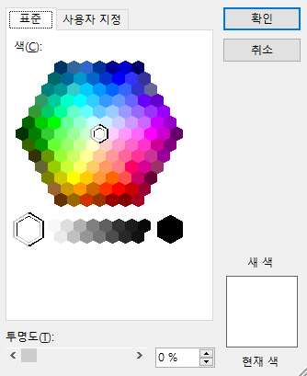
컨설턴트의 Tip
[유채색]을 사용한다면 포인트 색을 결정하고 채도 조절을!
유채색 계열
색상 선택
유채색 계열
색상 선택
유채색 계열
색상 선택
유채색 계열
색상 선택
유채색 계열
색상 선택
유채색 계열
색상 선택
유채색을 사용하고 싶다면…
[연한 색상]을 추천합니다!
색상이 한결 자연스럽게 보입니다.
유채색 계열을 사용할 때 [투명도]를
조절하는 방법도 있습니다!

Slide 27
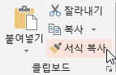

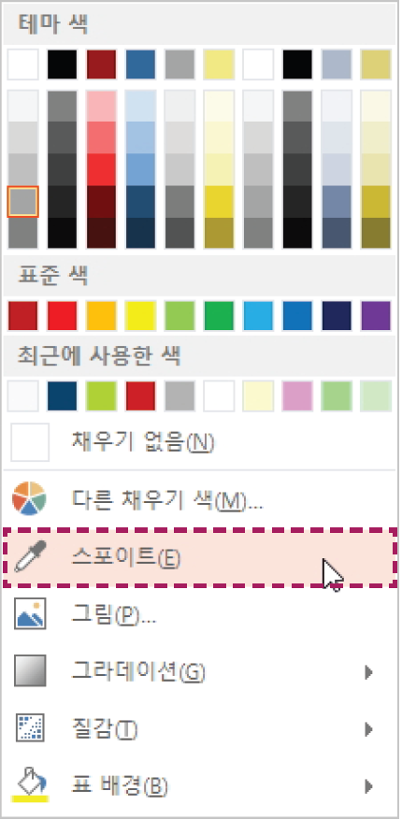
컨설턴트의 Tip
원하는 색상 넣기 ⇒ [서식복사] vs [스포이트]
[메뉴 옵션]
서식복사 : [홈] → [클립보드] → [서식복사]
스포이트 : [그리기 도구] → [서식] → [도형채우기] → [스포이트]
[서식 복사]
개체의 전체를 복사하여 다른 개체에 그대로 적용하는 기능
[스포이트]
개체 색상만 복사하여 다른 개체에 그대로 적용하는 기능 (파워포인트 2013 이상 가능)
vs
도형 ①
도형 ②
도형 ①
도형 ①
서식 복사하기 [Ctrl] + [Shift] + C
서식 붙여넣기 [Ctrl] + [Shift] + V

Slide 28
도식화를 위한
[도형]과 [선]은 따로 있다
내가 그린 [도형]이 어색한 이유
[도형]과 [선] 모양이 논리적 비주얼을 결정한다
콘텐츠 도식화 시작은 [정렬]과 [맞춤]이다
4
Notes:
두 번째 chapter에서는 논리적 비주얼의 [도형]과 [선] 모양에 대해서 살펴봄.

Slide 29
실습
도형 비주얼은 [색상]과 [조절점]이 결정한다
추천하는 개체 기본 서식
기존 ⇒ 개선
기존 ⇒ 개선
도형 색상 : 회색
선 색 : 회색
선 두께 : 2pt
사각형
사각형
둥근 모서리
사각형
둥근 모서리
사각형
화살표
화살표
오각형
오각형
말풍선
말풍선
설명선
설명선

Slide 30
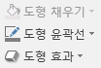
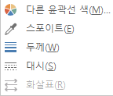
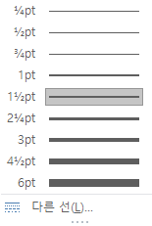
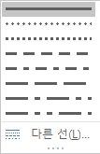
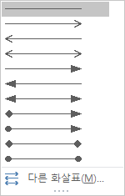
선 비주얼은 [대시]종류와 [화살표] 모양이 결정한다!!
[메뉴 옵션]
수정하고 싶은 선을 클릭한 뒤 → [그리기 도구] → [서식] → [도형 윤곽선]
실선
삼각형 화살표
대시
종류
점선
선형 화살표
화살표
긴 점선
날카로운 화살표
추천
파선
원형 화살표
1
A
B
2
1
3
A
B
점선은 ‘임시, 예정, 가정’의 느낌.
A
B
흐름을 표현하는 화살표를 사용함에 있어서 [삼각형 화살표]보다 [날카로운 화살표]가 좀 더 세련된 연결 느낌.
A
B
2
3
A
B
실선으로 연결한 것 보다 [원형 화살표]는 더욱 강한 연결 느낌.
A
B

Slide 31
실습
도형 [색상]과 [선]은 비주얼에 큰 영향을 미친다
산업구조 및 내부역량분석, 경쟁사분석 및 벤치마킹 결과를 토대로 발전산업의 CSF(Critical Success Factor)를 고려하여 전략집단 분석을 위한 핵심 변수를 도출함
전략집단 분석을 위한 핵심변수 도출
산업구조
분석
공급자(발전연료) 및 1차 구매자 교섭력이 높은 산업구조임
OOO 및 OO발전 5개사가 시장을 주도하고 있고 산업내 경쟁이 치열함
사업포트폴리오
및 시장다변화
측면
매출비중
(국내사업과
해외사업의 비중)
내부역량
분석
발전소 운영 관련해서 핵심역량을 보유하고 있음
신재생에너지원 확보를 위한 추가적인 사업개발과 시장확대를 위한 핵심역량 확보가 필요함
사업규모확대
/ 재무적안정성
측면
ROIC
(투하자본수익률)
경쟁사
분석
재무적(안정성, 수익성) 측면과 발전소 운영(가동률, 고장정지율 등) 측면에서 상대적인 경쟁우위를 갖고 있음
글로벌 기업들의 경우 사업포트폴리오 다각화, 시장다변화를 통해 매출을 증대시켜 규모의 경제를 실현하고 있음
＊ ROIC Return On Invested Capital (투하자본순수익률) : 실제 영업활동에 투입한 자산으로 영업이익을 얼마나 거뒀는지 나타내는 지표. 수익창출 역량을 측정하는 데 활용됨. ‘영업이익(1-법인세비용/세전이익)을 계산. 즉, 법인세를 공제하기 전 영업이익을 의미함.

Slide 32
도식화를 위한
[도형]과 [선]은 따로 있다
내가 그린 [도형]이 어색한 이유
[도형]과 [선] 모양이 논리적 비주얼을 결정한다
콘텐츠 도식화 시작은 [정렬]과 [맞춤]이다
4
Notes:
chapter 3에서는 콘텐츠 도식화를 위한 기본 기술인 [정렬]과 [맞춤]에 대해서 살펴봄

Slide 33
컨설턴트의 Tip
빠른 [정렬]과 [맞춤]을 위한 필살기 ⇒ ① 기능키 + 도형 편집
Tip
[Shift]키를
누른 상태
[Shift] 키를 누른 상태에서 도형을 그리면 ‘정도형’이 그려짐.
[Shift] 키를 누른 상태에서 도형을 클릭하면 도형을 선택 지정할 수 있음.
[Shift] 키를 누른 상태에서 도형을 이동시키면 수직/수평으로 이동시킬 수 있음.
[Ctrl] 키를 누른 상태에서 도형을 이동시키면 원본 도형이 복사됨.
[Shift]+[Ctrl] 키를 동시에 누른 상태에서 도형을 이동시키면 원본 도형을 복사하여 수직/수평으로 이동시킬 수 있음.
수직/수평으로 이동함
[Shift]키를
누른 상태
[Shift]키를
누른 상태에서
원을 그리면
‘정원’이 그려짐
[Shift]+[Ctrl]키를
동시에 누른 상태
[Shift]+[Ctrl]키를
동시에 누른 상태
복사한 도형을
수직/수평으로 이동함

Slide 34
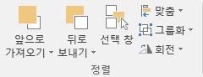
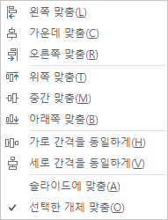
컨설턴트의 Tip
빠른 [정렬]과 [맞춤]을 위한 필살기 ⇒ ② 맞춤
[메뉴 옵션]
외부/내부
환경분석
외부/내부
환경분석
[그리기 도구] → [서식] → [정렬] → [맞춤]
전략적 대안 탐색
전략적 대안 탐색
전략수립
전략수립
실행계획 수립
실행계획 수립
전략실행
전략실행
여러 개체를 쉽고 빠르게 [맞춤]과 [정렬] 가능

Slide 35
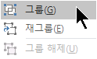

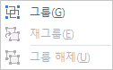
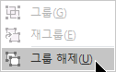
컨설턴트의 Tip
빠른 [정렬]과 [맞춤]을 위한 필살기 ⇒ ③ 그룹/그룹 해제
[메뉴 옵션]
[그리기 도구] → [서식] → [정렬] → [그룹화]
각각의 도형을 전체 선택하고
[그룹]을 클릭하면
총 5개의 도형
(각각의 도형)
전체를 하나의
도형처럼 묶음
외부/내부
환경분석
외부/내부
환경분석
전략적 대안 탐색
전략적 대안 탐색
전략수립
Ctrl
+ G
전략수립
실행계획 수립
실행계획 수립
Ctrl
+
Shift
+ G
전략실행
전략실행
전체 [그룹]된 도형을 선택하고
[그룹 해제]를 클릭하면

Slide 36
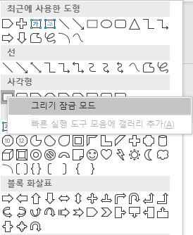

컨설턴트의 Tip
같은 개체를 계속 그리고 싶을 때 ⇒ [그리기 잠금 모드] 활용
[메뉴 옵션]
개체를 선택한 뒤 →[마우스 오른쪽 버튼] →[그리기 잠금 모드]

Slide 37
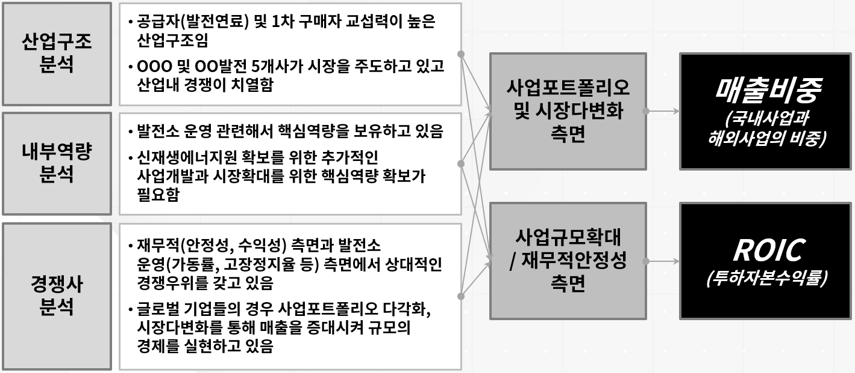
실습
전략집단 분석을 위한 핵심변수 도출

Slide 38
실습
도형 편집시 [기능키] + [맞춤] + [그룹] 기능 활용은 필수
단계별 세부 추진업무
담당자별 의안분석 기업 할당
배당·보수 등 정량 분석을 위한 전담 인력 지정
주주총회 소집결의 정보 활용
자료수집 인력과 분석인력을 분할
약력, 신규선임 여부,임기,겸직 조사
쟁점 안건 발견 시 PM에게 우선 보고하여 의안분석시간 단축
1단계
2단계
3단계
4단계
5단계
6단계
의안분석 대상기업 확정
및 계획 수립
사전 항목
조사 착수
임원 선임 안건
정보수집 및 분석
주총 안건 관련 정보수집 및 분석
/보고서 초안작성
의안분석 보고서
컴플라이언스 및 PM검토 후 승인
의안분석
보고서 송부
주주총회 관련 공시 전 조사 가능한 항목 미리 수집
정관규정, 재직현황, 출석률, 위원회 참석 현황 조사
정량분석 전담인력 활용 -배당 및 보수한도 Peer Group 비교 -과거 DB를 통한 임원 선임 안건 분석 자료 생성(재직기간, 출석률, 겸직현황)
전자메일을 통한 발송
주주총회 개최 10일 전 발송 원칙

Slide 39
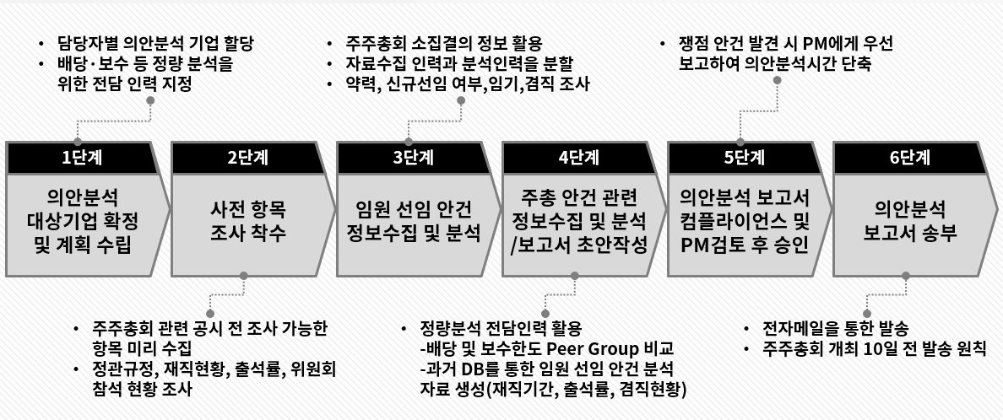
실습
단계별 세부 추진업무

Slide 40
5
보고서 작성의 기술 with 파워포인트
내가 만든 [표],
가독성이 떨어지는 이유
Notes:
[표]를 활용해 보고서를 작성하면 많은 양의 텍스트를 정리하는 데 효과적임
그러나 [표]를 잘못 만들면 오히려 가독성이 떨어짐

Slide 41
내가 만든 [표]
가독성이 떨어지는 이유
[표] 가독성 비밀은 [선]과 [색]편집에 있다
[표] 속성을 알면 편집 속도를 높일 수 있다
[표]를 활용한 콘텐츠 도식화
5
Notes:
총 3개 chapter로 구성됨
첫번째로… 표 가독성의 비밀인 [선]과 [색] 편집에 대해 살펴봄

Slide 42
실습
[표] 가독성 높이기
인수자 | (국가) | 피인수자 | (국가) | 계약규모 | 계약금
AAAAAAAAA | (일본) | BBBBBBBBBBB | (미국) | 4,295 | 60
CCCCCC | (미국) | DDDDDD | (프랑스) | 2,855 | 80
EEEEEEEEEE | (미국) | FFFFFFFFFFF | (아일랜드) | 2,575 | 710
GGGGGGGGGGGG | (미국) | HHHHHHHH | (벨기에) | 2,297 | 27
IIIIIIII | (일본) | JJJJJJJJJJJJJJJJ | (미국) | 1,600 | (미공개)
KKKKKKKKKKK | (미국) | LLLLLLLLLL | (미국) | 1,538 | (미공개)
MMMMMMMMMMMMMM | (미국) | NNNNNNNNNNNN | (미국) | 1,242 | 50
OOOOOOOOOOO | (일본) | PPPPPPPPPPP | (미국) | 1,200 | (미공개)
QQQQQQQQQQ | (미국) | RRRRRRR | (미국) | 1,185 | 95
SSSSSS | (미국) | TTTTTT | (미국) | 1,150 | 150
UUUUUUUU | (프랑스) | VVVVVVVVV | (미국) | 1,051 | 171
WWWWWW | (스위스) | XXXXX | (미국) | 1,030 | 200
YYYYYYYY | (미국) | ZZZZZ | (미국) | 970 | 100
QQQQQQQQQQQ | (미국) | JJJJJJJJJJJJJJJJ | (미국) | 935 | 35
UUUUUU | (프랑스) | ZZZZZ | (미국) | 925 | 150

Slide 43
내가 만든 [표]
가독성이 떨어지는 이유
[표] 가독성 비밀은 [선]과 [색]편집에 있다
[표] 속성을 알면 편집 속도를 높일 수 있다
[표]를 활용한 콘텐츠 도식화
5
Notes:
두 번째 Chapter에서는 [표] 편집 속도를 높이기 위해 표가 갖고 있는 속성에 대해 살펴봄

Slide 44
실습
[표]를 그리는 데도 요령이 있다!
구분 | 주요 현황 및 여건변화 | 잠재력
도시개발정책 | 경제 자유구역 OO국제도시, OO지구, OO신도시 확장 등 대규모 개발사업 추진 인구의 급격한 팽창으로 인한 도시 기반시설 부족 | 동북아 첨단 비즈니스 도시형성 도시브랜드 가치향상 및 국제화 도시로 비상
토지이용정책 | 대규모 신도시와 기존도심의 상대적 격차 심화로 인한 불균형 발전 신도시에 비해 기존 도심의 도시 기반시설의 상대적 취약으로 인한 주거환경 저하 | 대규모 신도시 개발에 따른 광역적 도시기반시설 확충 신도시로 인구이동에 따른 기존 도시 인구 밀도 저하 및 주거환경 향상
교통정책 | 급격한 인구증가에 대응한 교통체계 확충 필요 지하철 공사 지연에 따른 교통난 가중 | 광역적 도시교통체계 정비 및 확충 첨단 신교통 시스템 도입 활성화
구분 | 주요 현황 및 여건변화 | 잠재력
도시개발정책 | 경제 자유구역 OO국제도시, OO지구, OO신도시 확장 등 대규모 개발사업 추진 인구의 급격한 팽창으로 인한 도시 기반시설 부족 | 동북아 첨단 비즈니스 도시형성 도시브랜드 가치향상 및 국제화 도시로 비상
토지이용정책 | 대규모 신도시와 기존도심의 상대적 격차 심화로 인한 불균형 발전 신도시에 비해 기존 도심의 도시 기반시설의 상대적 취약으로 인한 주거환경 저하 | 대규모 신도시 개발에 따른 광역적 도시기반시설 확충 신도시로 인구이동에 따른 기존 도시 인구 밀도 저하 및 주거환경 향상
교통정책 | 급격한 인구증가에 대응한 교통체계 확충 필요 지하철 공사 지연에 따른 교통난 가중 | 광역적 도시교통체계 정비 및 확충 첨단 신교통 시스템 도입 활성화

Slide 45
내가 만든 [표]
가독성이 떨어지는 이유
[표] 가독성 비밀은 [선]과 [색]편집에 있다
[표] 속성을 알면 편집 속도를 높일 수 있다
[표]를 활용한 콘텐츠 도식화
5
Notes:
세번째 Chapter에서는 표를 활용해 텍스트 형 콘텐츠를 도식화하는 방법을 살펴봄

Slide 46
실습
[구분기준]이 되는 [키워드]를 찾고, 문단을 나누고, 문장을 정리하자!
헤드라인 메시지를 여기에 입력합니다!
서브 타이틀
구분 | 의미 | 발생원인
NIH 장벽 | 타 부문으로부터 조언, 도움을 구하지 않으려는 장벽 | 부문 중심의 폐쇄적인 조직문화 타 문제나 약점을 보이는 것에 대한 두려움 자신의 문제는 남의 도움 없이 해결해야 한다는 고정관념
독점 장벽 | 정보나 지식을 타 부문에 제공하는 것을 꺼리는 장벽 | 부문간의 과도한 경쟁 부문이나 개인 성과 중심의 평가/보상제도 파워 상실에 대한 두려움 과중한 업무로 인한 시간부족
검색 장벽 | 필요한 정보나 적합한 사람을 찾지 못하는 장벽 | 큰 조직규모 부문간에 멀리 떨어져 있는 물리적인 거리 정보의 과부화 타 부문 구성원들과의 빈약한 인적 네트워크
이전 장벽 | 자기 부문에서 타 부문으로 지식이나 기술을 제대로 넘겨주지 못하는 장벽 | 명시적으로 표현하기 어려운 암묵적 지식 공통언어의 부재 부문간의 유대감 부족

Slide 47
실습
[표]를 잘 활용하면 수정과 편집이 수월한 도식화 표현이 가능함
■■기업이 자동차용 전자 장비를 개발/판매하는 전담 조직 ‘A사업팀’을 신설함. ▲▲기업은 이보다 2년 5개월 앞서 B사업본부를 출범하고 사업을 진행 중 임.
신규사업 추진현황 비교
구분 | ■■기업 | ▲▲기업
사업주체 | A사업팀 (20xx. 12월 출범) | B사업본부 (20xx. 7월 출범)
책임자 | □□□ 부사장 | △△△ 사장
주요사업영역 | 차량용 반도체, 차량 통신 장비, 차량용 카메라, 내비게이션 등 인포테인먼트 기기 | 차량용 통신장비, 전기차용 배터리, 내비게이션 등 인포테인먼트 기기
관련계열사 | ▣기업, ▣▣기업, ▣▣▣기업 외 8개 계열사 참여 | ◈기업, ◈◈기업, ◈◈◈기업 외 6개 계열사 참여

Slide 48
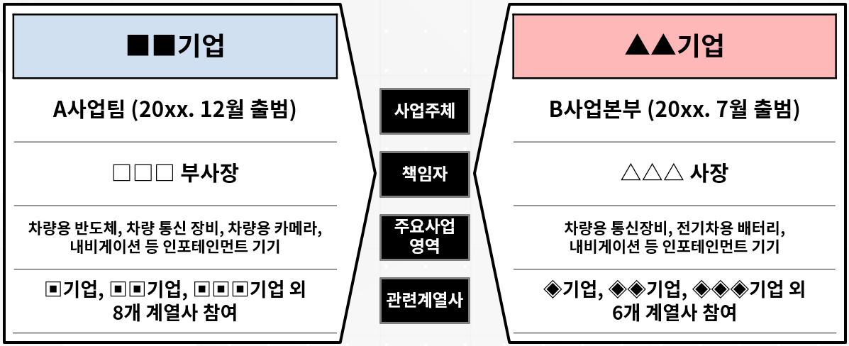
실습
[표]를 잘 활용하면 수정과 편집이 수월한 도식화 표현이 가능함
■■기업이 자동차용 전자 장비를 개발/판매하는 전담 조직 ‘A사업팀’을 신설함. ▲▲기업은 이보다 2년 5개월 앞서 B사업본부를 출범하고 사업을 진행 중 임.
신규사업 추진현황 비교

Slide 49
6
보고서 작성의 기술 with 파워포인트
프로의 보고서는 [틀]이 잡혀있다!
(통일성 높은 보고서 레이아웃)

Slide 50
7
보고서 작성의 기술 with 파워포인트
때로는 [형태]가 [내용]을 지배한다!
Notes:
7차시는 보고서 형태에 대해서 살펴봄

Slide 51
8
보고서 작성의 기술 with 파워포인트
가독성 높은 보고서의 비밀 ①
Notes:
8~9차시는 가독성 높은 보고서의 비밀에 대해서 살펴봄

Slide 52
가독성 높은 보고서의 비밀 ①
8
메시지로 보고서를 이끈다!
키워드로 보고서를 이끈다!
Notes:
총 2개 chapter로 구성됨
첫번째로… 메시지로 보고서를 이끄는 방법에 대해서 살펴봄

Slide 53
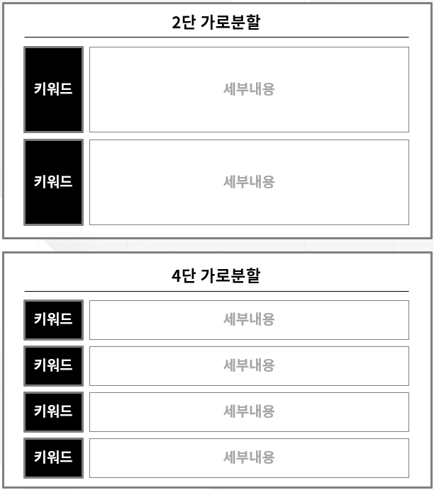
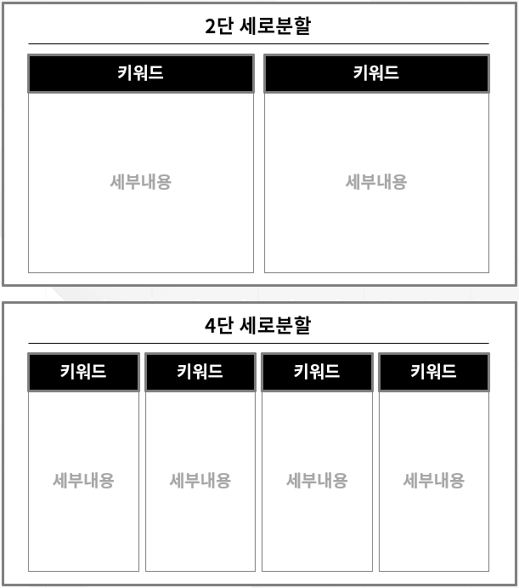
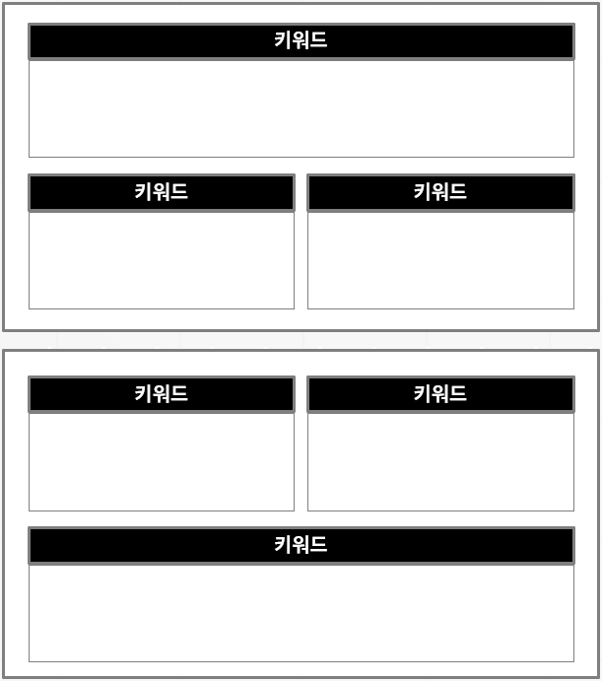
실습
병렬 분할 패턴 템플릿 제작
자주 사용하는 [분할 패턴]을 템플릿으로 만들어 놓자!
가로분할
세로분할
응용분할
Notes:
실전에서 자주 등장하는 [분할패턴]을 템플릿으로 제작해보기

Slide 54
가독성 높은 보고서의 비밀 ①
8
메시지로 보고서를 이끈다!
키워드로 보고서를 이끈다!
Notes:
Chapter ②는 키워드로 보고서를 이끄는 방법에 대해서 실습을 통해 살펴봄

Slide 55
실습
[텍스트] 중심 보고서 ⇒ 도형을 활용한 구조화
(글머리 기호를 활용한) 텍스트 중심 보고서
(도형을 활용한) 핵심 키워드 구조화
산업구조 분석
공급자(발전연료) 및 1차 구매자 교섭력이 높은 산업구조임
발전 5개사가 시장을 주도하고 있고 산업 내 경쟁이 치열함
내부역량 분석
발전소 운영 관련 핵심역량을 보유하고 있음
신재생에너지원 확보를 위한 추가적인 사업개발과 시장확대를 위한 핵심역량 확보가 필요함
경쟁사 분석
재무적(안정성, 수익성) 측면과 발전소 운영(가동률, 고장정지율) 측면에서 상대적인 경쟁우위를 보이고 있음
글로벌 기업들의 경우 사업포트폴리오 다각화, 시장다변화를 통해 매출을 증대시켜 규모의 경제를 실현하고 있음
Notes:
글머리 기호를 활용해 요약 정리 ⇒ 핵심 키워드를 도형을 활용해 정리해 봄
핵심 키워드 개수와 분량을 고려해 [가로 분할]과 [세로 분할]을 생각해 볼 수 있음

Slide 56
실습
도형을 활용한 구조화 ⇒ 기호를 활용한 스토리 표현
다양한 기호( )를 활용해 스토리를 표현해보자!
(도형을 활용한) 핵심 키워드 구조화
(예를 들어) 분석한 내용을 토대로 시사점을 도출했다면?
산업구조
분석
공급자(발전연료) 및 1차 구매자 교섭력이 높은 산업구조임
발전 5개사가 시장을 주도하고 있고 산업 내 경쟁이 치열함
산업구조
분석
공급자(발전연료) 및 1차 구매자 교섭력이 높은 산업구조임
발전 5개사가 시장을 주도하고 있고 산업 내 경쟁이 치열함
시사점
공급자(발전연료) 및 1차 구매자 교섭력이 높은 산업구조임
발전 5개사가 시장을 주도하고 있고 산업 내 경쟁이 치열함
내부역량
분석
발전소 운영 관련 핵심역량을 보유하고 있음
신재생에너지원 확보를 위한 추가적인 사업개발과 시장확대를 위한 핵심역량 확보가 필요함
내부역량
분석
발전소 운영 관련 핵심역량을 보유하고 있음
신재생에너지원 확보를 위한 추가적인 사업개발과 시장확대를 위한 핵심역량 확보가 필요함
경쟁사
분석
재무적(안정성, 수익성) 측면과 발전소 운영(가동률, 고장정지율) 측면에서 상대적인 경쟁우위를 보이고 있음
글로벌 기업들의 경우 사업포트폴리오 다각화, 시장다변화를 통해 매출을 증대시켜 규모의 경제를 실현하고 있음
경쟁사
분석
재무적(안정성, 수익성) 측면과 발전소 운영(가동률, 고장정지율) 측면에서 상대적인 경쟁우위를 보이고 있음
글로벌 기업들의 경우 사업포트폴리오 다각화, 시장다변화를 통해 매출을 증대시켜 규모의 경제를 실현하고 있음
Notes:
도형을 활용해 핵심 키워드를 정리하면 다양한 기호를 활용해 여러가지 스토리를 표현하기 용이함 (이는 9차시에서 더욱 세부적으로 다룰 것 임)

Slide 57
실습
[텍스트] 중심 보고서 ⇒ 도형을 활용한 구조화
헤드라인 메시지를 입력합니다.
조직 협력을 저해하는 4대 내부 장벽
Notes:
4단 +분할을 사용해서 정리해 봄

Slide 58
9
보고서 작성의 기술 with 파워포인트
가독성 높은 보고서의 비밀 ②
Notes:
8차시에 이어서 9차시는 가독성 높은 보고서의 비밀에 대해서 살펴봄

Slide 59
가독성 높은 보고서의 비밀 ②
9
실전에서 자주 등장하는 [연결] 패턴
실전에서 자주 등장하는 [비교] 패턴
실전에서 자주 등장하는 [전략] 패턴
Notes:
총 3개 chapter로 구성됨
첫번째로… 실전에서 자주 등장하는 [연결] 패턴에 대해 살펴봄

Slide 60


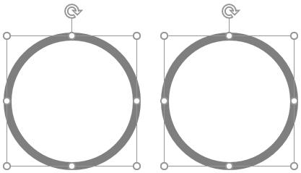
컨설턴트의 Tip
도형 편집 효율성을 높이는 [단축 및 기능키]
Ctrl
Shift
클릭 지점을 중심으로 커짐 | ← 도형 생성할 때 키를 누르면 → | 정사각형 등의 형태로 생성
복사하기 | ← 객체 클릭해서 드래그 할 때 → | 상하좌우 직선이동
(도형 위에서)
두 키를 동시에 누르면?
Ctrl
Shift
복사하기 + 상하좌우 직선이동
함께
기억해야 할
단축키
Ctrl
G
도형 그룹 (Group)
Ctrl
Shift
G
도형 그룹 해체
Notes:
도형 편집 효율성을 높이는… 꼭 기억해야 할 단축 및 기능키에 대해서 살펴봄

Slide 61

컨설턴트의 Tip
도형 편집 효율성을 높이는 [단축 및 기능키]
도형을 클릭한 상태에서
마우스나 방향키를 조작하면
도형을 움직일 수 있다!
↑
←
↓
→
스르륵~
↑
Ctrl
←
↓
→
미세조정 가능!!
(정교한 작업이 필요할 때)
Alt
Notes:
도형 편집 효율성을 높이는… 꼭 기억해야 할 단축 및 기능키에 대해서 살펴봄

Slide 62
10
보고서 작성의 기술 with 파워포인트
보고서 시각화를 돕는 소스
Notes:
10차시는 보고서 시각화를 돕는 소스에 대해서 살펴봄

Slide 63
보고서 시각화를 돕는 소스
[사진(이미지)] 다루기
[픽토그램] 다루기
10
Notes:
총 2개 chapter로 구성됨
첫번째로… 사진(이미지) 다루는 방법에 대해서 살펴봄

Slide 64

불투명 도형 활용 텍스트 입력하기
불투명 도형에 텍스트를 입력하면 가독성이 높아짐!
[사진 출처] 픽사베이, https://pixabay.com
Notes:
일반적으로 사진 위에 텍스트를 넣으면 뒷 배경 색상 때문에 텍스트가 잘 보이지 않음
불투명 도형에 텍스트를 입력하면 가독성이 높아짐

Slide 65
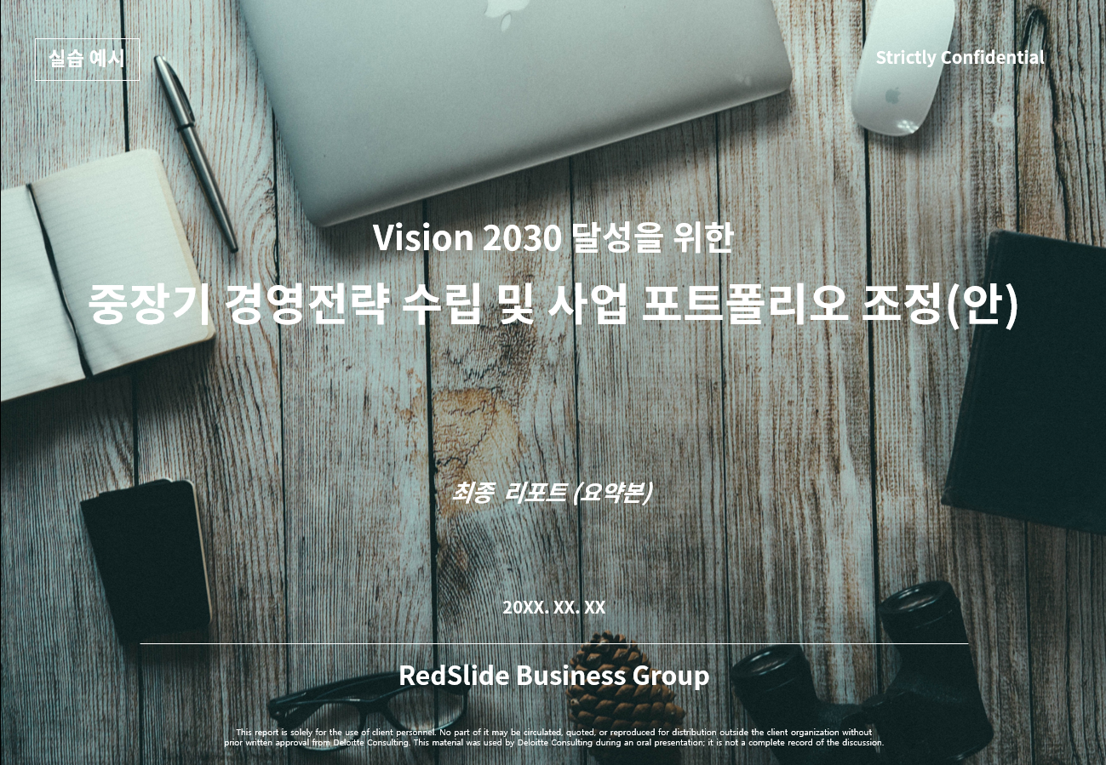
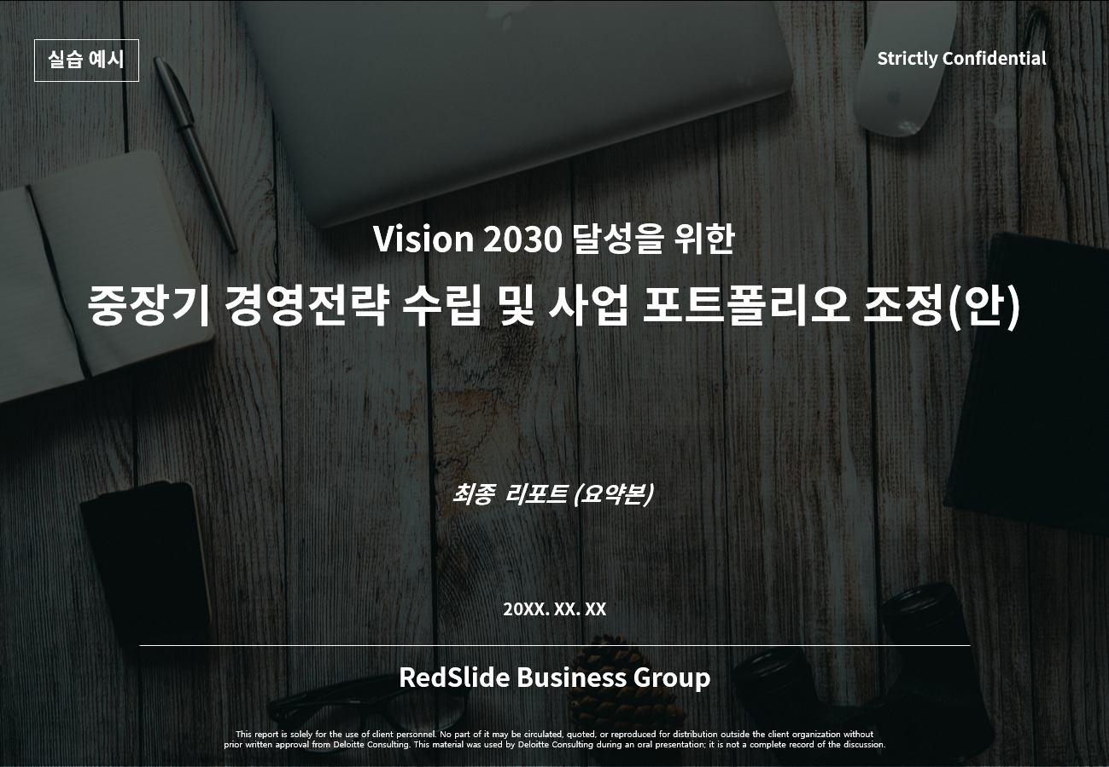
불투명 도형 활용 텍스트 입력하기
불투명 도형에 텍스트를 입력하면 가독성이 높아짐!
[사진 출처] 픽사베이, https://pixabay.com
Notes:
문서 표지나 간지 등에서 전면에 사진을 활용할 때도 사진 위에 불투명 도형을 그려 넣고 텍스트를 입력하면 가독성이 높아짐

Slide 66
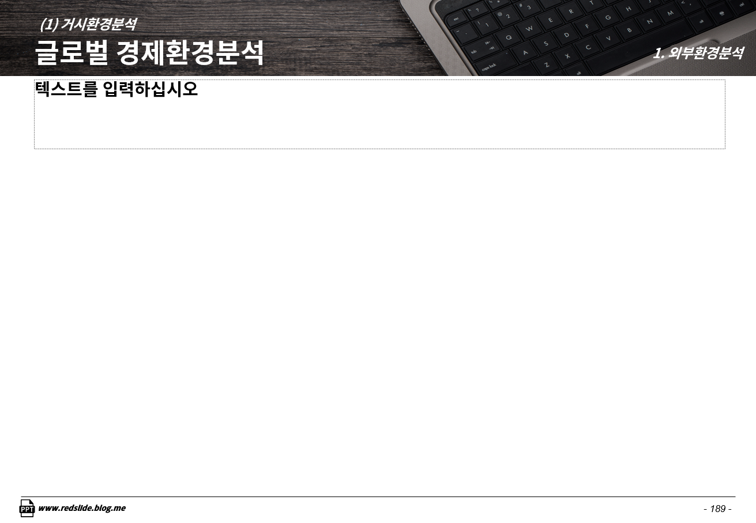
실습
사진 활용 [표지] & [본문] 만들기
[표지] 만들기
[본문] 슬라이드 마스터 만들기
Notes:
사진과 불투명 도형을 활용해 표지와 본문 슬라이드 마스터를 제작해 봄

Slide 67
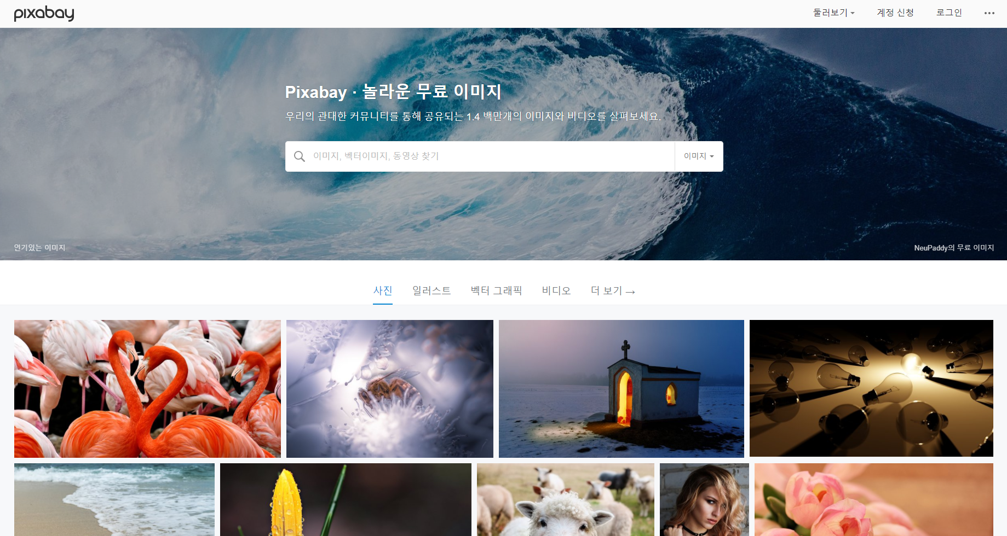
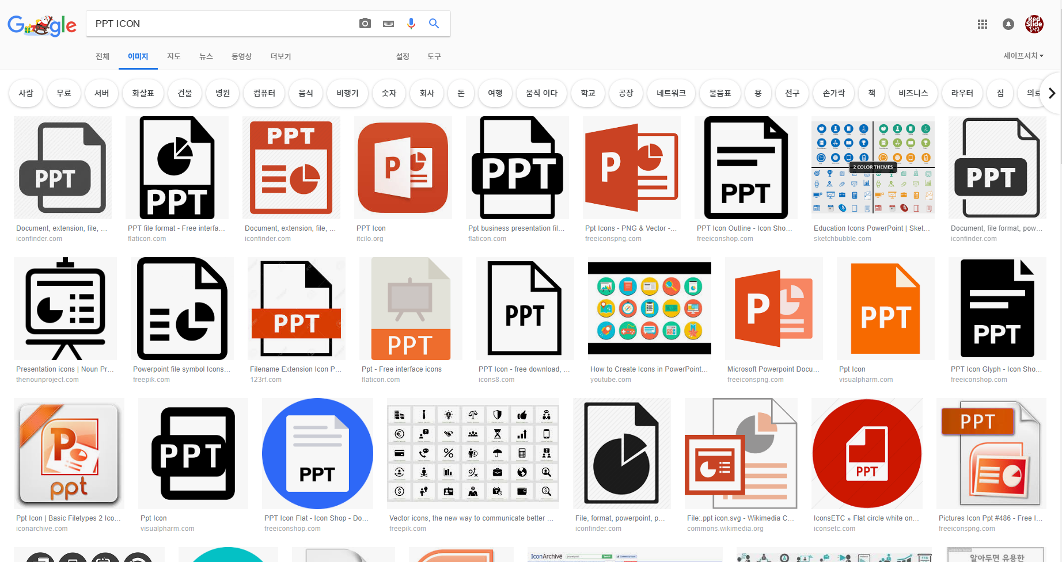
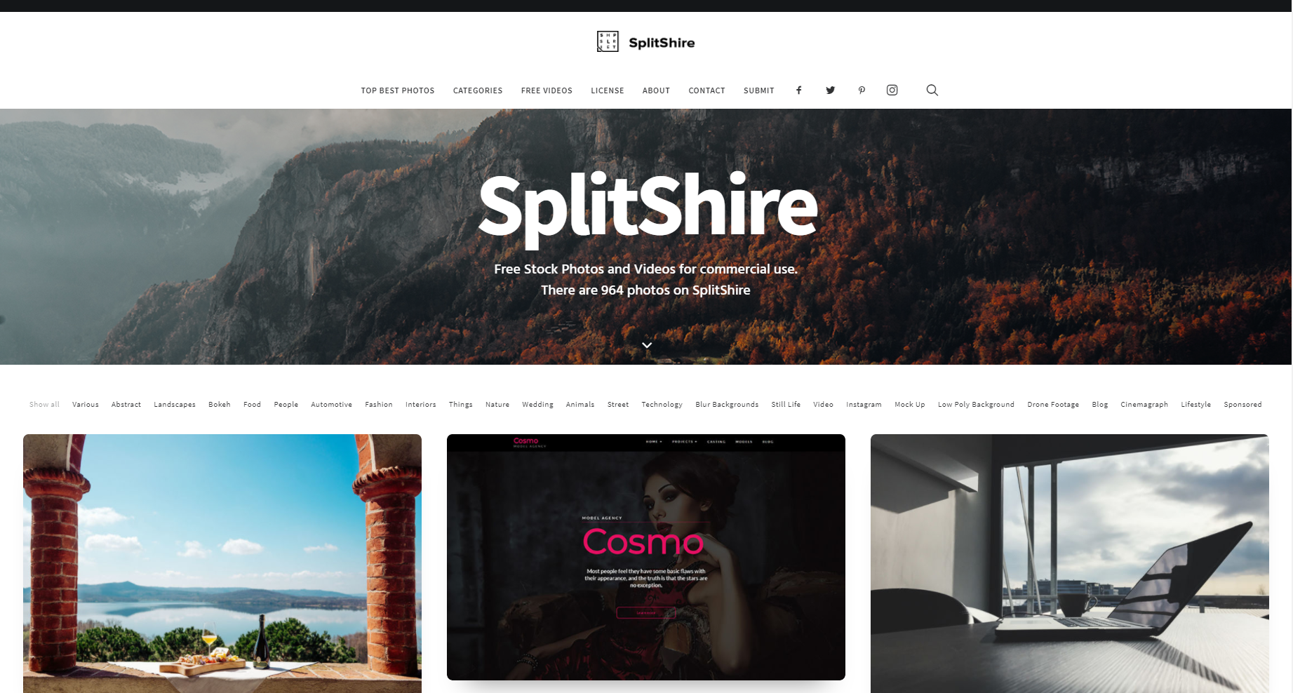
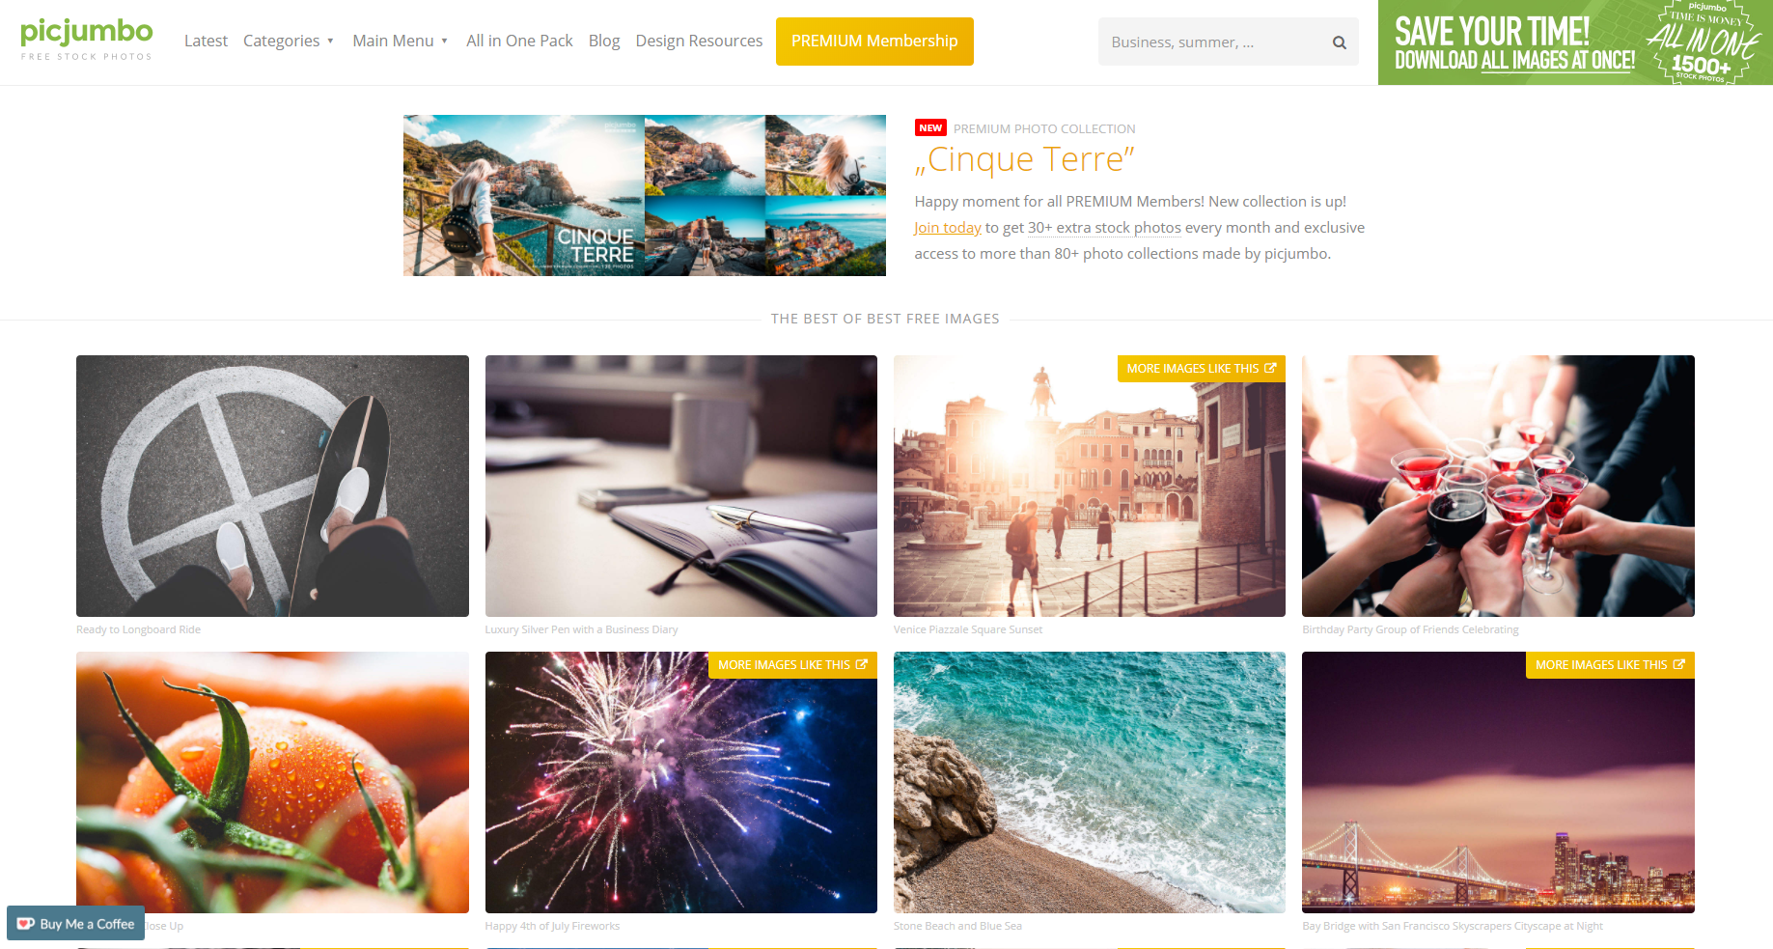
컨설턴트의 Tip
보고서에 필요한 사진 다운로드 ⇒ 추천 사이트
[저작권]을 필히 확인하고 사용합시다!
https://pixabay.com
https://google.com
https://www.splitshire.com
https://picjumbo.com
Notes:
다양한 이미지를 제공하는 사이트를 추천함
다만, 저작권을 필히 확인하고 사용해야 함

Slide 68
보고서 시각화를 돕는 소스
10
[사진(이미지)] 다루기
[픽토그램] 다루기
Notes:
Chapter②에서는 [픽토그램]에 대해서 살펴봄

Slide 69
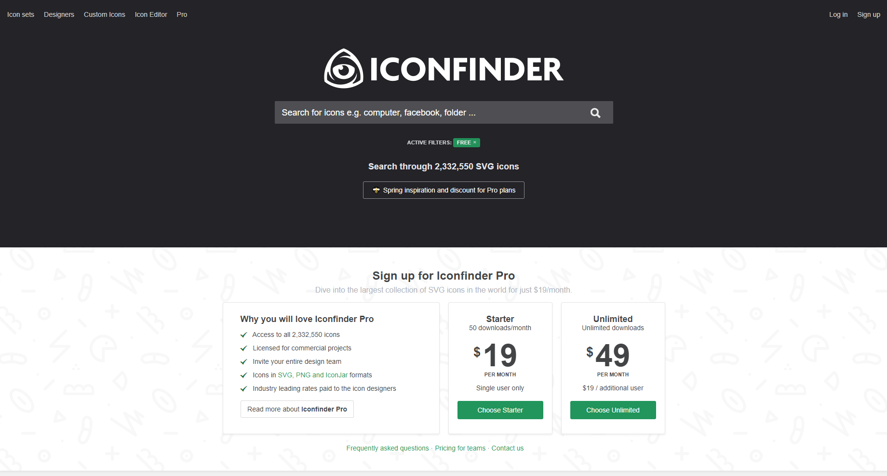
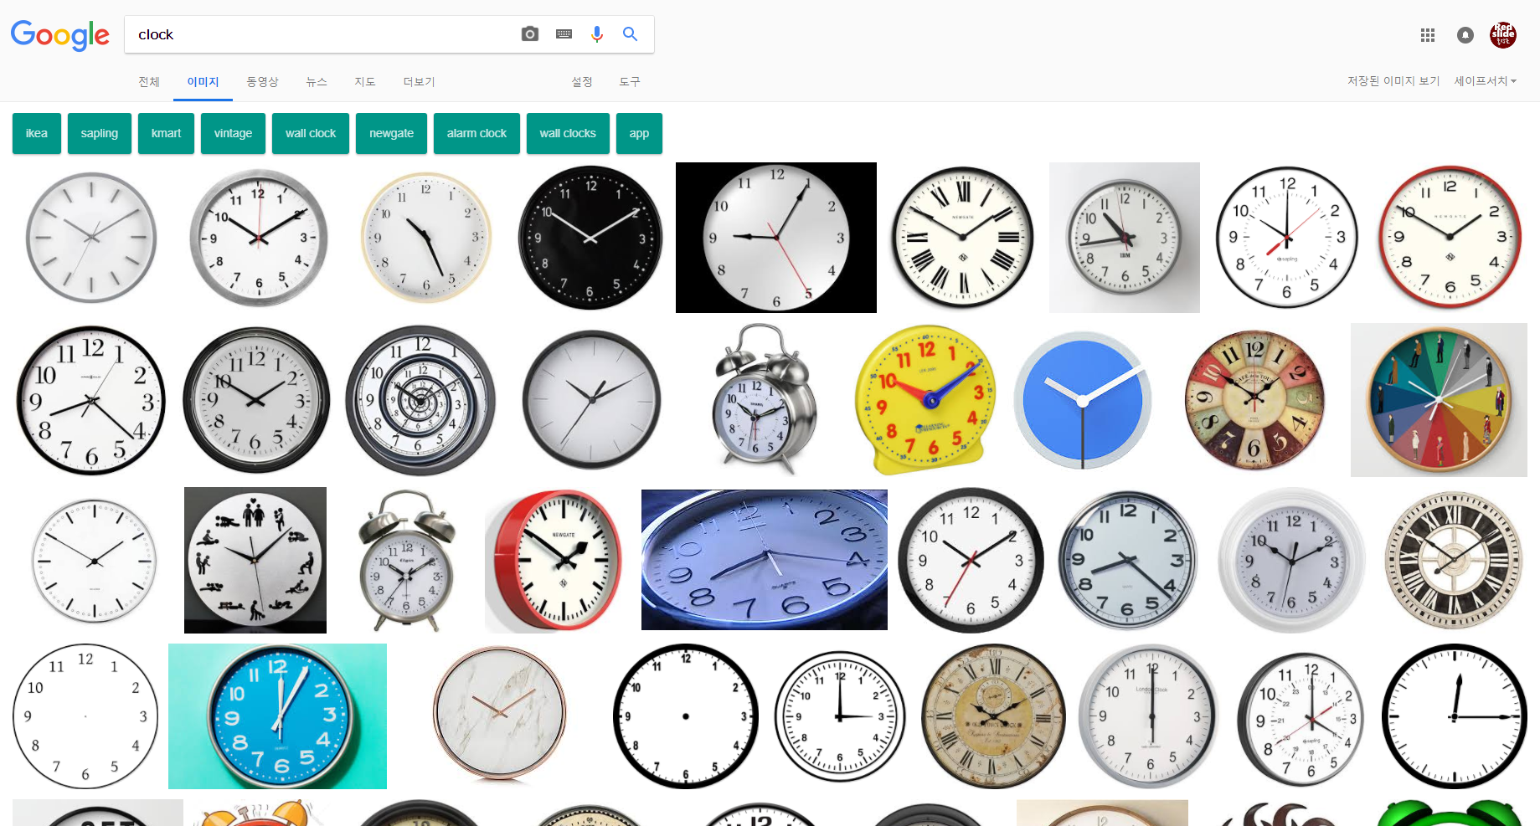
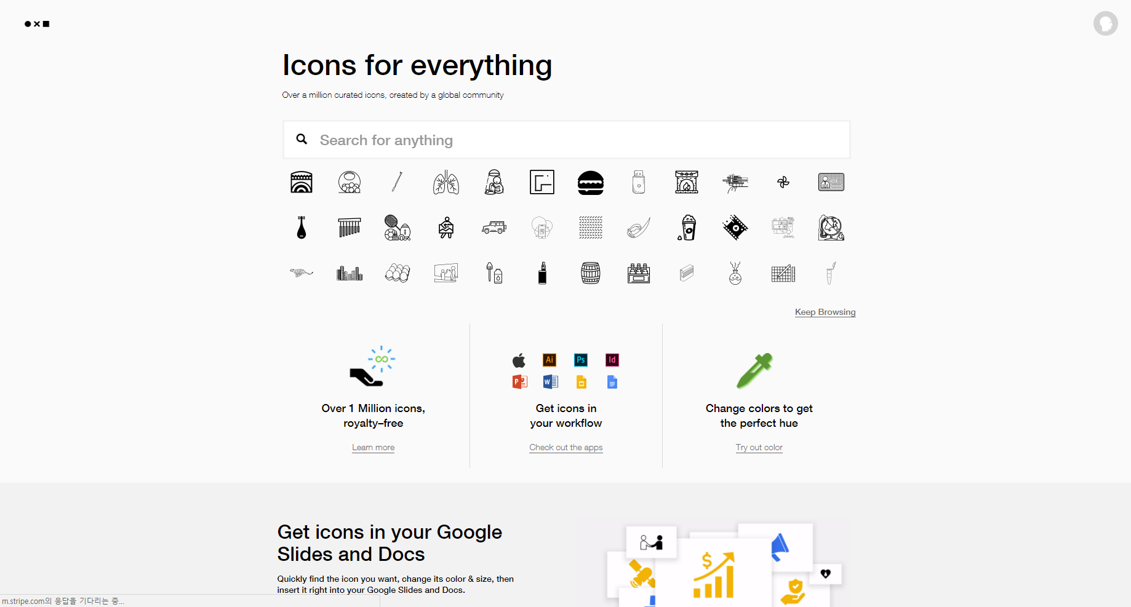
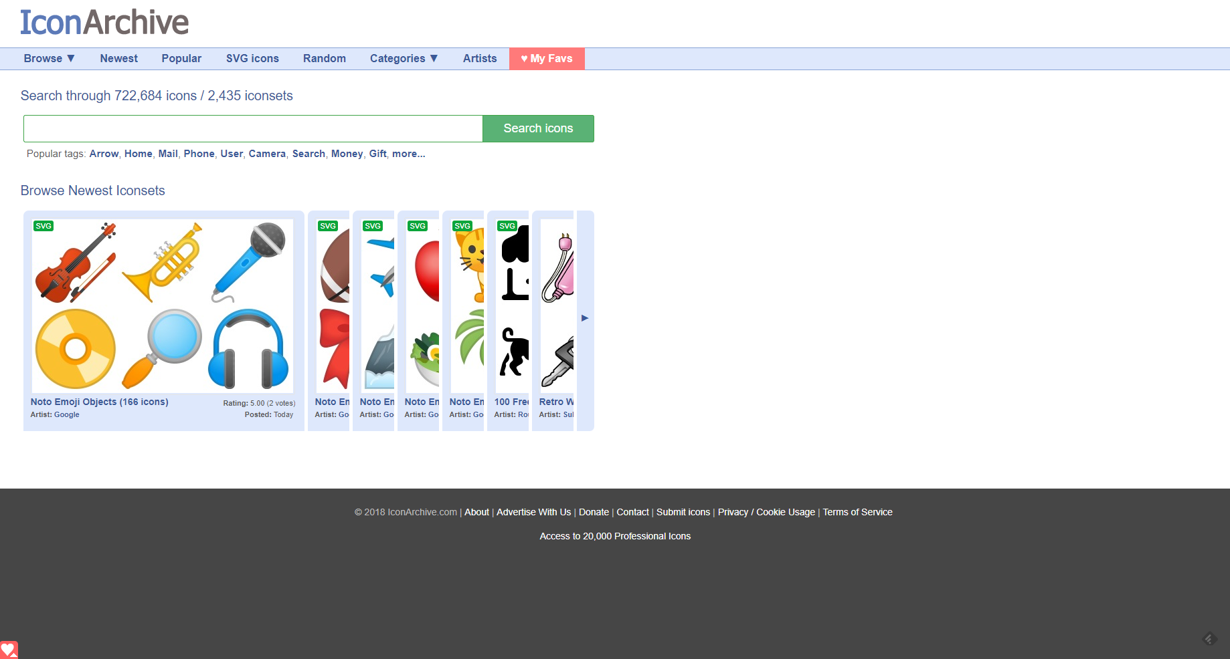
컨설턴트의 Tip
[픽토그램] 다운로드
https://www.iconfinder.com
https://google.com
https://thenounproject.com
http://www.iconarchive.com
Notes:
평소에 자주 사용하는 픽토그램을 검색해서 다운로드 받아놓는 것이 필요함

Slide 70
11
보고서 작성의 기술 with 파워포인트
내가 만든 그래프
가독성이 떨어지는 이유 ①
Notes:
11~12차시에서는 가독성 높은 그래프 만들고 실전에서 활용하는 방법에서 대해서 살펴봄

Slide 71
논리적 보고서의 꽃!!!
그래프 활용 보고서 ①
11
[막대] 그래프 가독성 높이기
[선] 그래프 가독성 높이기
Notes:
Chapter ①에서는 [막대] 그래프에 대해서 살펴봄

Slide 72
실습
[막대] 그래프 ⇒ 핵심 정보만 남기고… 최대한 심플하게!
[기존]
[개선]
차트제목
세로 (값)축
세로 (값) 축 주 눈금선
Notes:
[막대] 그래프 ⇒ 핵심 정보만 남기고 최대한 심플하게 표현함

Slide 73
실습
[누적 막대] 그래프 ⇒ 계열선을 활용해 가독성을 높이자!
[기존]
[개선]
C사
B사
A사
[범례] 표시
Notes:
[누적 막대] 그래프 ⇒ 계열선을 활용해 가독성을 높여봄

Slide 74
논리적 보고서의 꽃!!!
그래프 활용 보고서 ①
11
[막대] 그래프 가독성 높이기
[선] 그래프 가독성 높이기
Notes:
Chapter ②에서는 [선] 그래프에 대해서 살펴봄

Slide 75
실습
[선] 그래프 ⇒ 표식 옵션을 조절해서 가독성을 높이자!
[기존]
[개선]
[표식]
[선]
Gap!
실습
Notes:
[선] 그래프 ⇒ 표식 옵션을 조절해서 가독성을 높임

Slide 76
12
보고서 작성의 기술 with 파워포인트
내가 만든 그래프!
가독성이 떨어지는 이유 ②
Notes:
11차시에 이어서 12차시에서도 가독성 높은 그래프 만들고 실전에서 활용하는 방법에서 대해서 살펴봄

Slide 77
내가 만든 그래프!
가독성이 떨어지는 이유 ②
[방사형] 그래프 가독성 높이기
[원] 그래프 가독성 높이기
[이중축(콤보)] 그래프 가독성 높이기
12
Notes:
12차시는 총 3개 chapter로 구성됨
Chapter ①에서는 [방사형] 그래프에 대해서 살펴봄

Slide 78
실습
[방사형] 그래프 ⇒ 표식 옵션을 조절해서 가독성을 높이자!
[기존]
[개선]
Gap!
실습
Notes:
[방사형] 그래프 ⇒ 표식 옵션을 조절해서 가독성을 높이자!

Slide 79
내가 만든 그래프!
가독성이 떨어지는 이유 ②
[방사형] 그래프 가독성 높이기
[원] 그래프 가독성 높이기
[이중축(콤보)] 그래프 가독성 높이기
12
Notes:
Chapter ②에서는 [원] 그래프에 대해서 살펴봄

Slide 80
실습
[원] 그래프 ⇒ 도넛형 그래프를 사용해 가독성을 높이자!
[기존]
[개선]
시장점유율은
A, B, C사 총합 60%
Notes:
[원] 그래프 ⇒ 도넛형 그래프를 사용해 가독성을 높여봄

Slide 81
내가 만든 그래프!
가독성이 떨어지는 이유 ②
[방사형] 그래프 가독성 높이기
[원] 그래프 가독성 높이기
[이중축(콤보)] 그래프 가독성 높이기
12
Notes:
Chapter ③에서는 [이중축(콤보)] 그래프에 대해서 살펴봄

Slide 82
실습
[이중축(콤보)] 그래프 ⇒ 막대 및 선 그래프 개선 포인트를 적용하고, 세로 축 값을 조절
[기존]
[개선]
Notes:
[이중축(콤보)] 그래프 ⇒ 막대 그래프와 선 그래프 개선 포인트를 적용해서 가독성을 높여봄

